Slide 1
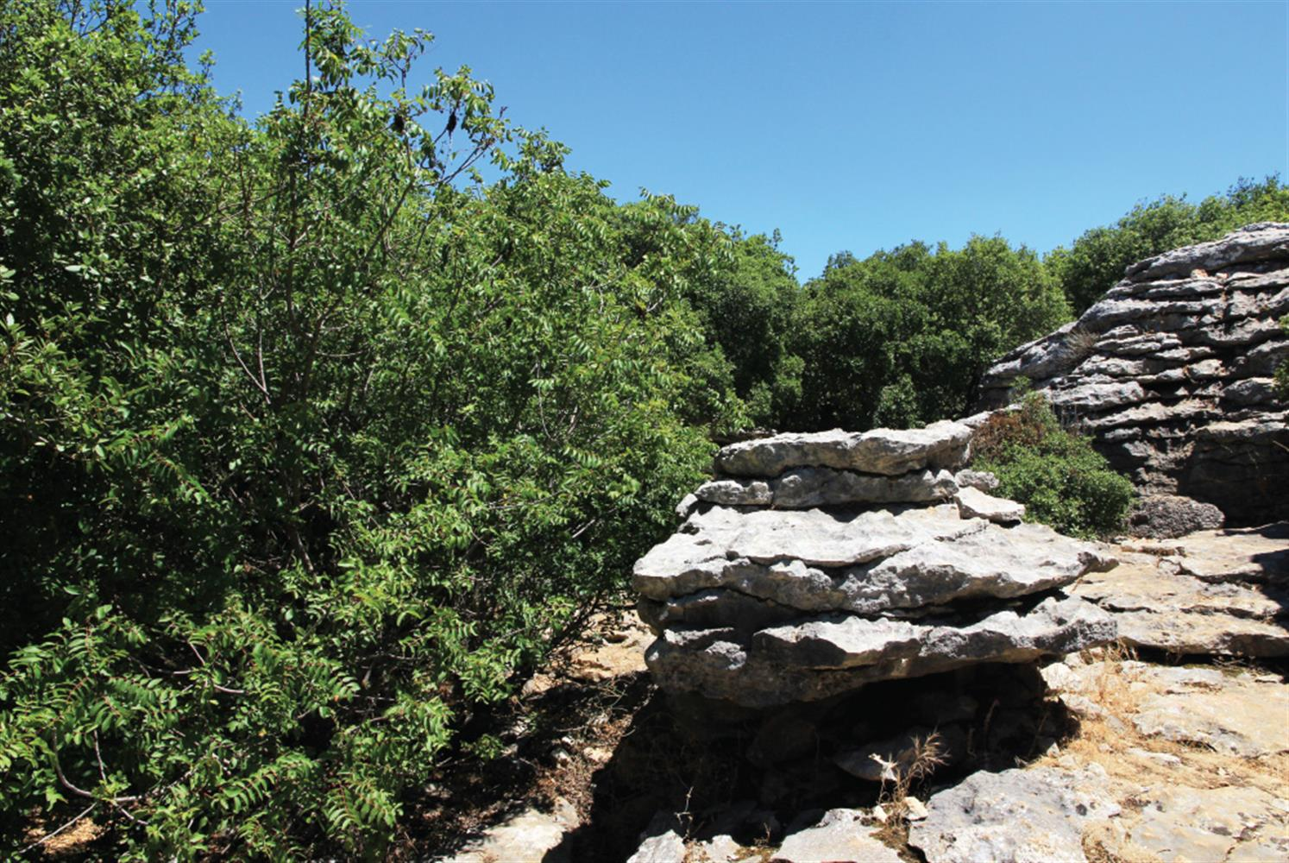
التربة كمكان لتربية النباتات

Slide 2
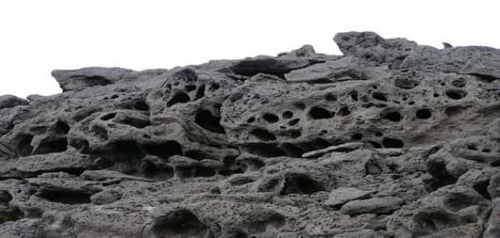
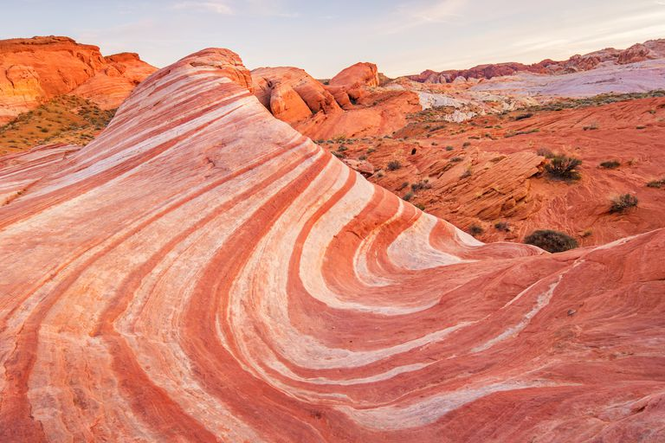
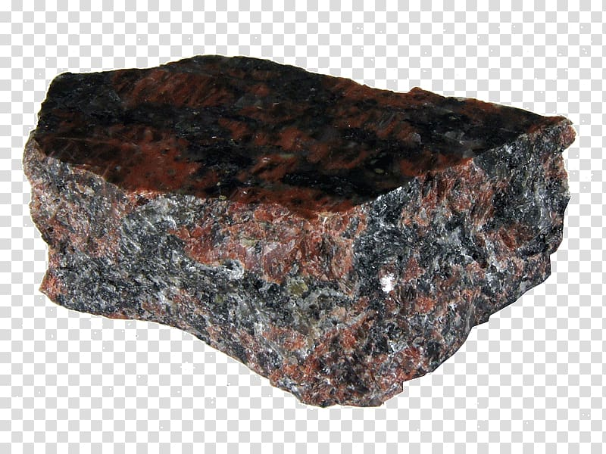
أنواع الصخور
بركانية
ترسبات
متحولة- موتومورفية

Slide 3
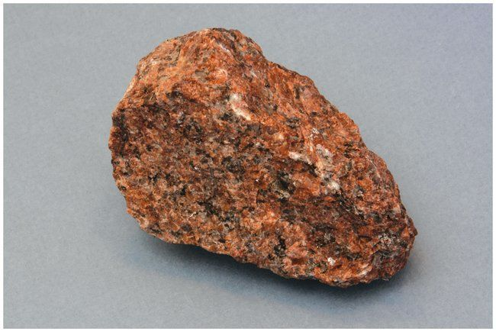
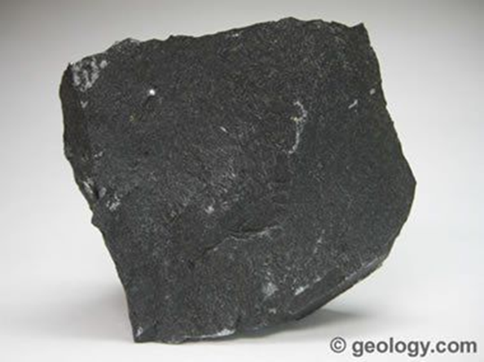
بركانية
بازلت جرانيت

Slide 4
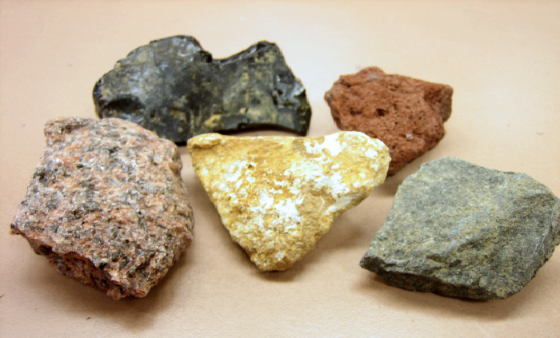
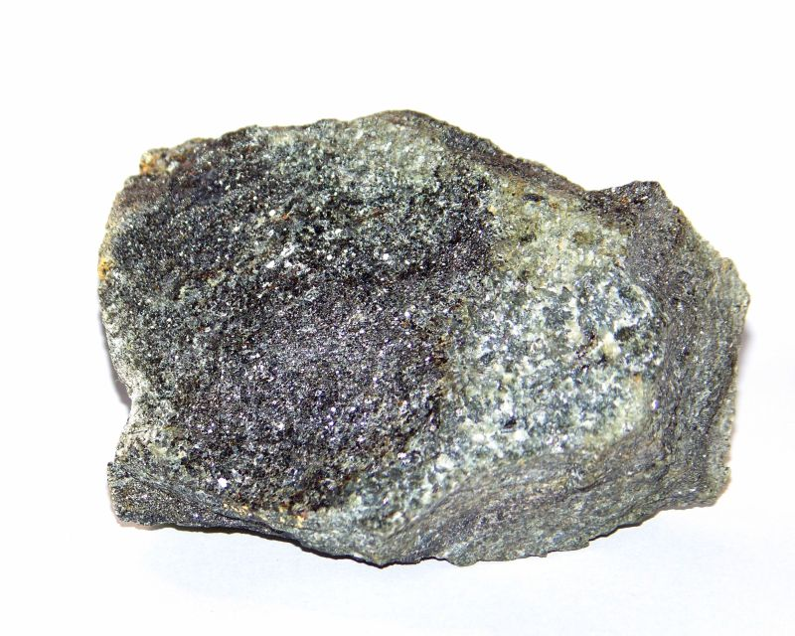
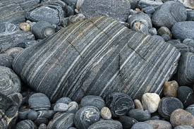
متحولة- موتومورفية

Slide 5



تفتت الصخور
تفتت فيزيائي : يشمل عمليات هدم ميكانيكي للصخرة وتفتيتها بالاساس نتيجة تعرضها للحرارة .
تفتت كيميائي : ويشمل التغييرات الكيميائية التي تحدث على مادة الصخرة وتنتج منها مركبات جديدة, هذا النوع من التفتيت يحدث نتيجة قوة عمل بخار الماء في الهواء, CO2 , و O2 بواسطة تفاعلات كيماوية مختلفة, مثل : الاذابة هيدروليزا ( تحليل بواسطة الماء ), اكسدة .
تفتيت بيولوجي : يحصل بعد التفتت الفيزيائي او الكيميائي , ويحصل نتيجة عمل نباتات وكائنات حية مختلفة .

Slide 6
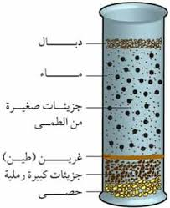
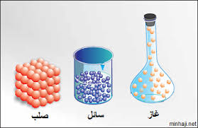
مركبات التربة

Slide 7
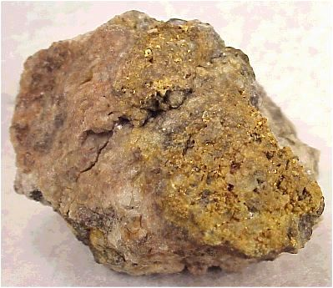
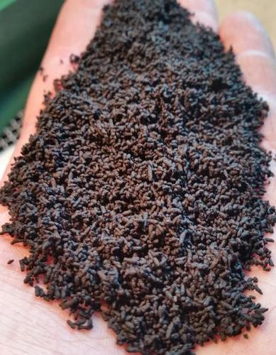
الحالة الصلبة
تتركب من الجزء الغير عضوي من اصل تآكل الصخور , ويتكون هذا الجزء من جزيئات معدنية ذات احجام مختلفة وبدرجات تآكل مختلفة.
جزء عضوي الذي تكوّن نتيجة تراكم بقايا نباتات وكائنات بمراحل تحليل مختلفة , المرحلة الثابتة للمادة العضوية في التربة تسمى " هوموس " وهي مادة عضوية بمرحلة تحليل غير كاملة.

Slide 8
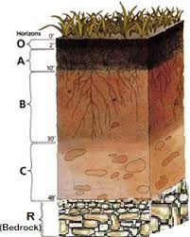
بروفيل التربة

Slide 9
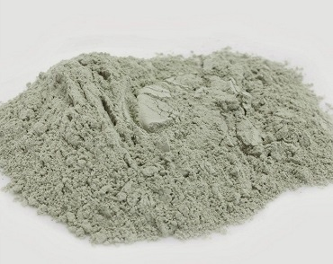
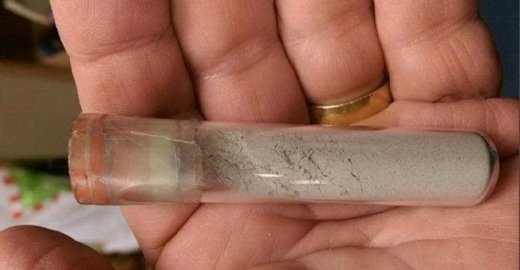
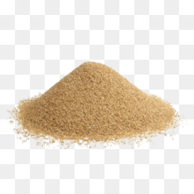
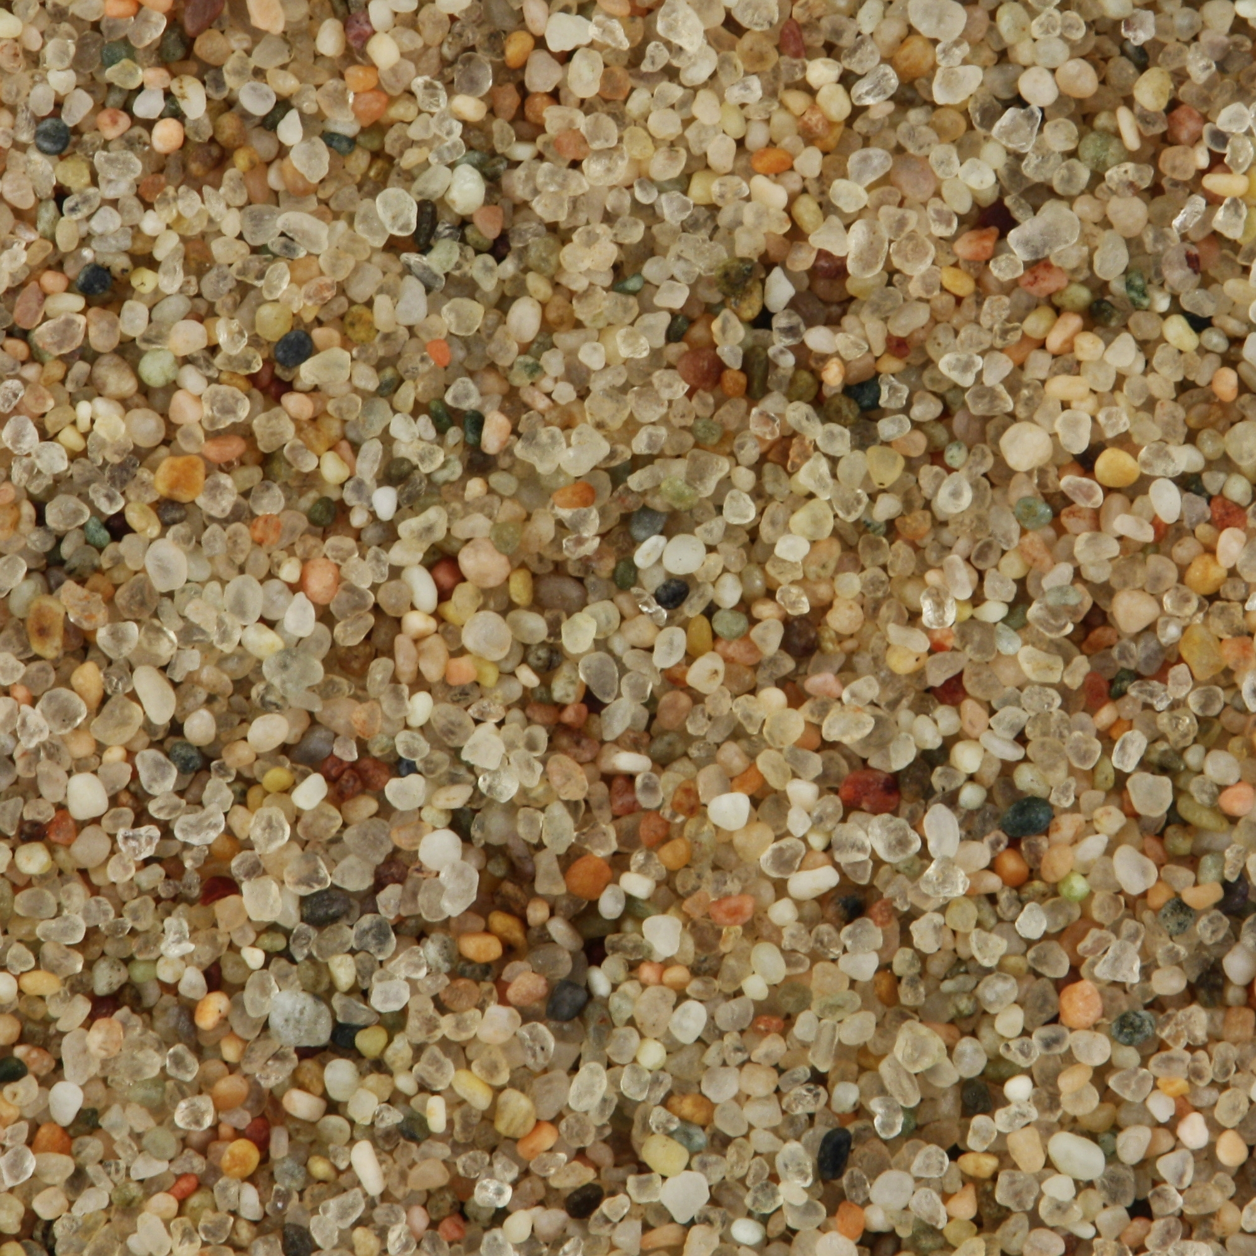
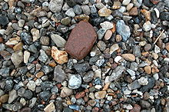
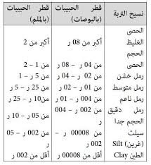
حجم الحبيبات في التربة

Slide 10
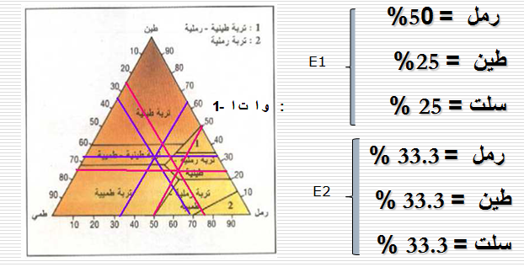
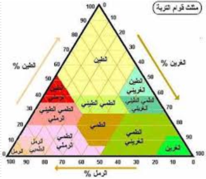
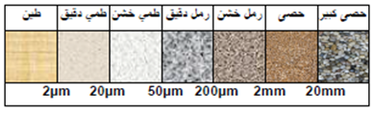
نسيج التربة
مصطلح الذي يعبّر عن تنظيم جزيئات التربة على شكل كُتل ( תלכידים) ذات احجام واشكال نموذجية.
تتواجد ذرات التربة على شكلين :
جزيئات منفصلة, مثل ذرات الرمل . وهي تشكل المبنى الذري الذي يميّز الاتربة الرملية .
جزيئات التي تلتصق مع بعضها البعض وتكوّن كُتل : - الكُتل هي مجموعة ذرات تربة صغيرة على الاغلب طين , معادن ومواد عضوية التي تكتلت بواسطة مادة عضوية , كالسيوم او ماء وكوّنت كتلة .

Slide 11
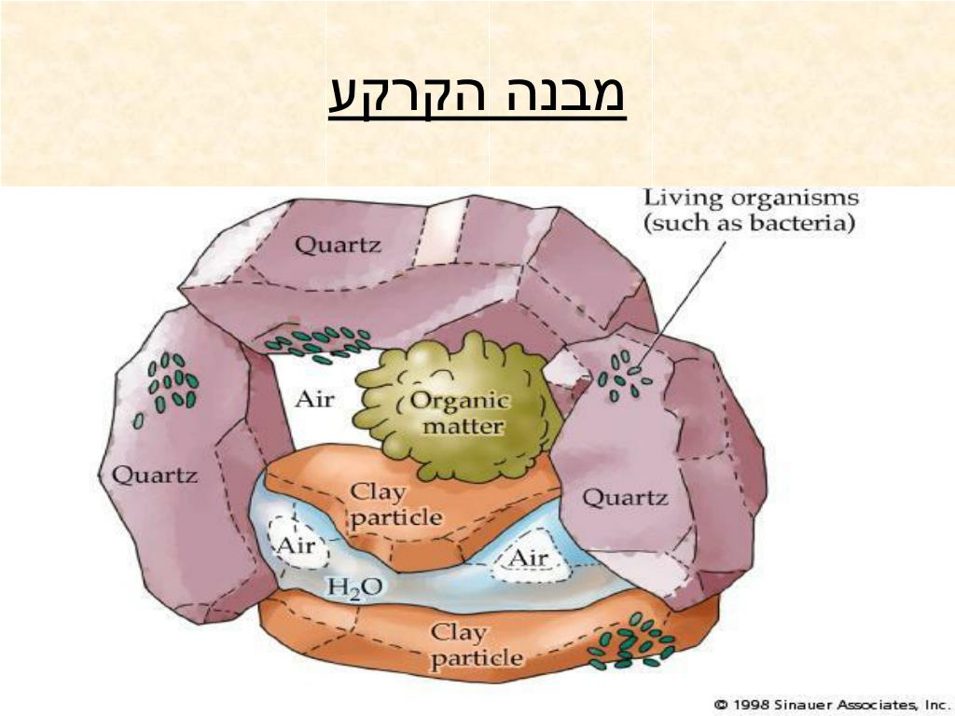
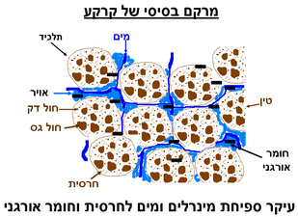
العوامل التي تُثبت الكتلة هي :
الجير الذي يرسب بين جزئيات التربة ويؤدي دور مادة لاصقة التي تلصق الجزيئات .
تعفن مادة عضوية تؤدي دور لاصق الذي يجمع جزيئات التربة لكتل صغيرة .
جذور النباتات المتفرعة حول الكتل وداخلها تكوّن نسيج كثيف وثابت.

Slide 12
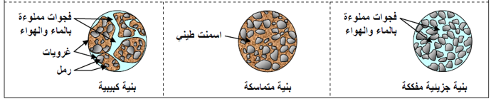
الاهمية الزراعية بوجود كتل ثابتة داخل التربة :
اهمية الكتل في الزراعة هي عدم وجود طبقة مغلقة بدون مسام وغشاء علوي , حركة حرة للماء والهواء ,
وتوفر شروط مريحة لتطور شبكة الجذور .
وجود الكتل الثابتة تساهم في اخفاء صفات فيزيائية محبذة للتربة , مثل : تهوئة جيدة , تصفية المياه الزائدة
وتغلغل الجذور .
اذا" مبنى التربة متعلق بمدى الهواء والماء , المواد الغذائية , الحياة البيولوجية , درجات الحرارة , الخ ...
مبنى التربة هي صفة غير ثابتة وقابلة للتغيير بوقت قصير نتيجة لمعالجة التربة مثل حرثها , او السفر عليها
بمركبات ثقيلة حين تكون رطبة .
عند تشغيل ضغط على الكتل حين معالجة التربة تنفصل الجزيئات وتتغلغل مع المياه الى عمق اكبر .
هذه الكتل الصغيرة تترسب بطبقة واحدة والتي تغلق التربة بوجه تغلغل الماء والجذور.

Slide 13
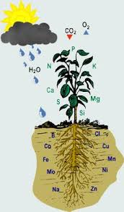
علامات مفضلة لتربة مثالية
كتل بحجم مطلوب حوالي - 2m’m
ثبات الكتل بوجه قوى هدم الماء ووسائل معالجة التربة .
تنظيم جيد للكتل .
تنظيم جيد للفتات يقرر مدى تهوئة التربة
عندما تنتظم الذرات تحت بعضها البعض , تصل نسبة المسامات الى - 47 % من الحجم الكلي للتربة , وعندما تنتظم بطريقة متعرجة فإن نسبة المسامات تنخفض الى 26 % من الحجم الكلي للتربة .
تربة بدون مبنى هي التي تحتوي على ذرات فوق بعضها البعض بصورة متراصة , وهي تكون ذات مسامات قليلة جدا وبدون تهوئة جيدة .
في اتربة ذات مبنى جيد , المسامات بين الكتل مليئة بالهواء اما المسامات داخل الكتلة مليئة بالماء , في تربة كهذه يوجد توازن بين كمية الماء والهواء , وتنفس التربة يحدث بدون تشويش.
تطور التكتل في التربة متعلق بالاساس بكمية الطين والايونات الممتزة الى التربة , وكمية الهوموس والجير وكذلك بمدى رطوبة التربة .
معالجة صحيحة للتربة يُحسن من مبناها , لكن معالجتها وهي رطبة جدا يرصها ويهدم مبناها.

Slide 14
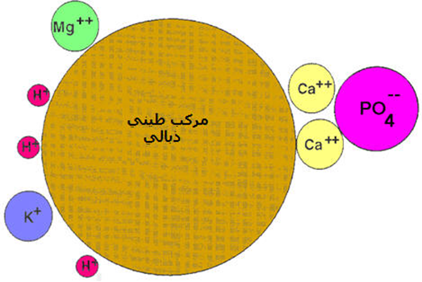
كلوئيدات التربة (קולואידים):
كلوئيد: جزيء صلب قطره اصغر من 0.0002m'm
فعالية التربة لها علاقة بالوضع الكلوئيدي للجزيئات والمعادن والجزيئات العضوية التي بها :
الصفات الكلوئيدية للتربة تقرر بدرجة كبيرة جودة التربة من حيث تزويد الماء, الغذاء والهواء .
الوضع الكلوئيدي : كل محلول مكوّن من مادة مذيبة ومادة ومذابة , عند وجود وضع الكلوئيدي جزيئات المادة المذابة اصغر ما يكون , هذه الجزيئات المذابة من الممكن ان تشكل شبكة اسفنجية متجانسة , وهكذا تبقى جزيئات المادة المذيبة(الماء) متشبثة في هذه الشبكة .
الجزيئات الكلوئيدية تمتز( تربط) اليها جزيئات صغيرة جدا وكذلك ايونات مختلفة والتي تشكل غذاء للنبتة .

Slide 15
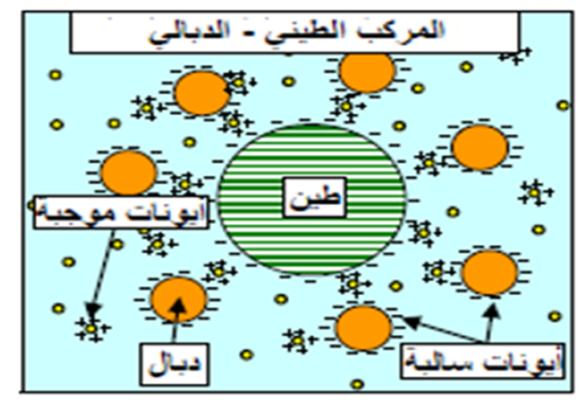
تبادل الايونات חילוף יונים :
كل ايون ممتز الى جزيئات التربة يستطيع بشروط ملائمة من العودة الى محلول التربة وبهذا ان يكون متوفرا للنبتة .
جزيئات الطين وجزيئات المواد المختلفة في التربة تتصرف كجزيئات كلوئيدية , وهي ذات شحنة كهربائية سالبة لذا فهي تجذب اليها كتيونات عديدة منها : صوديوم , بوتاسيوم , كالسيوم , NH4+ )) امونيوم وغيرها .

Slide 16
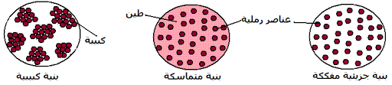
المساحة السطحية שטח פנים :
لجزيئات التربة الكلوئيدية مساحة سطحية هائلة بسبب حجمها الصغير , ولهذا فهي قادرة على ربط مواد مختلفة من المحلول , وبهذه الطريقة تحفظ المواد الغذائية في التربة من امتصاصها او تبخرها . وكلما زادت نسبة كلوئيدات التربة زادت خصوبتها وصلاحها للزراعة .

Slide 17
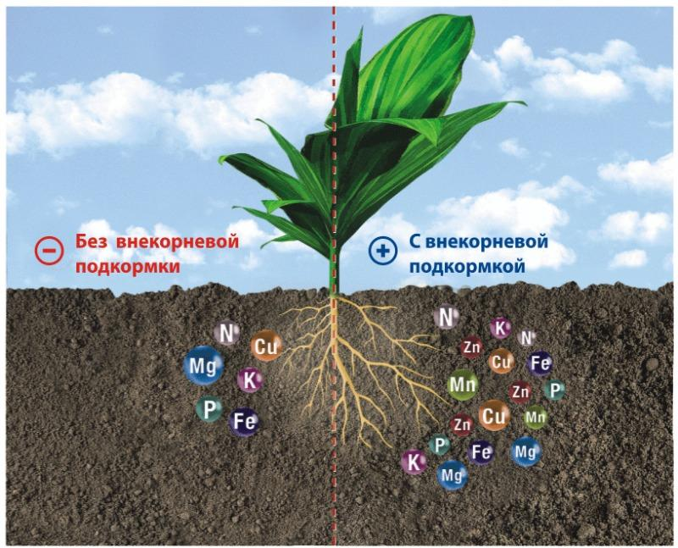
المركب المُمتز:
يسمى مجمل الجزيئات الكلوئيدية العضوية وغير العضوية باختصار بالمركب المُمتز .
الامتزاز المتبادل ספיחת חילפין: لكلوئيدات التربة شحنة سالبة التي تتحرك وتنجذب نحو الايونات ذات
الشحنة الموجبة .
بظروف طبيعية داخل التربة تتوازن الشحنة الكهربائية للجزيئات الكلوئيدية بواسطة اربطة الكتروستاتية مع
ايونات ذات شحنة موجبة .
الكلوئيدات الممتزة يمكنها ان تتبدل مع كتيونات اخرى موجودة في محلول التربة .
كمية الكتيونات الممتزة الى جزيئات الكلوئيدية بامتزاز متبادل تعرّف " سعة الكتيونات المتبدّلة קיבול הקטיונים החילופיים " .
* اتربة ذات سِعة كتيونات متبدّلة عالٍ هي اتربة ذات خصوبة عالية جدا , لان الكتيونات الممتزة الى التربة تشكل مواد غذائية للنباتات .

Slide 18
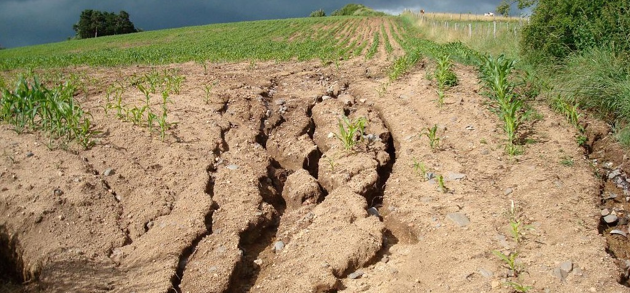
انجراف التربة

Slide 19
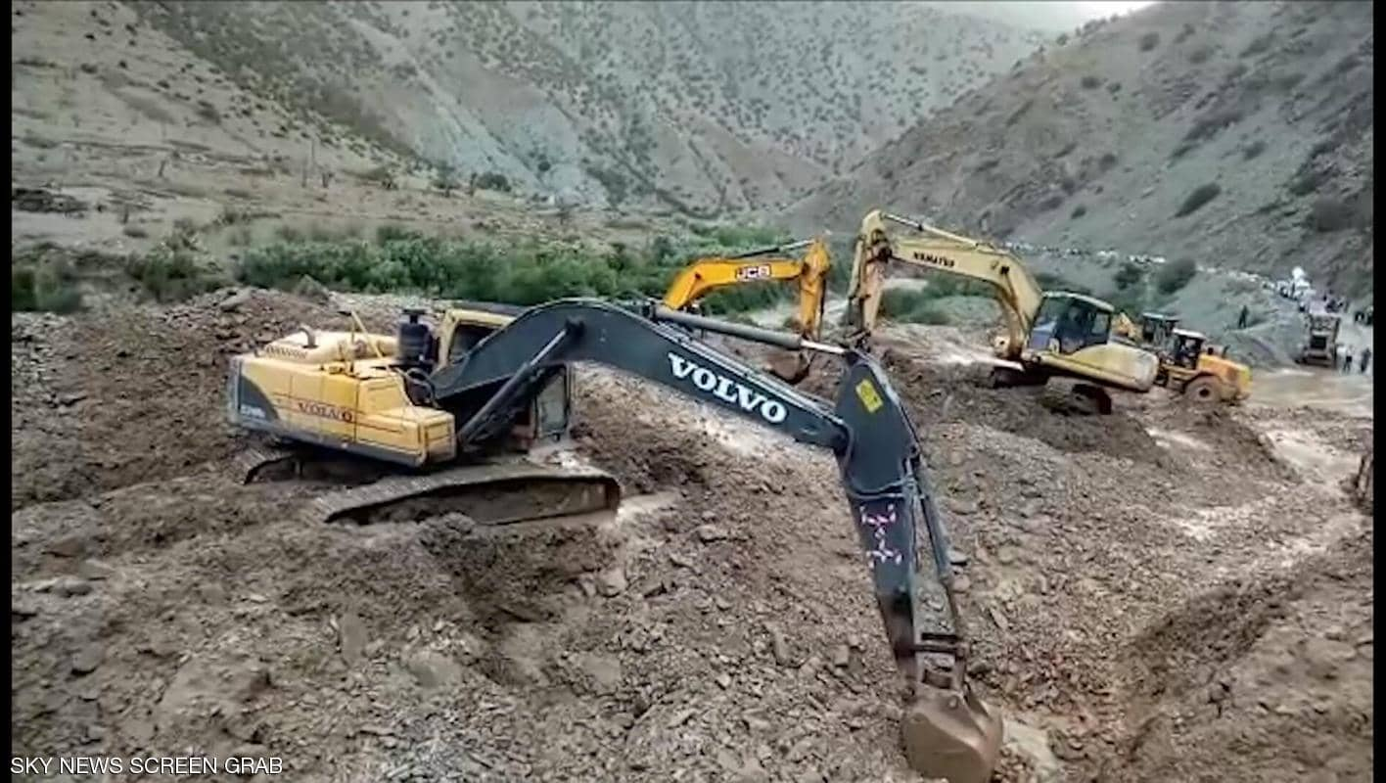
اسباب انجراف التربة
1.حراثة مُكثّفة للتربة تمنع ظهور النباتات العشبية التي تمسك التربة وتثبتها.
2 .حراثة مُكثّفة للتربة تؤدي الى تفتيت التربة الى غُبار الذي يُحمل مع الريح.
3 .حراثة التربة في المنحدرات تؤدي الى انجرافها.
4.السفر على التربة بتراكتورات.

Slide 20
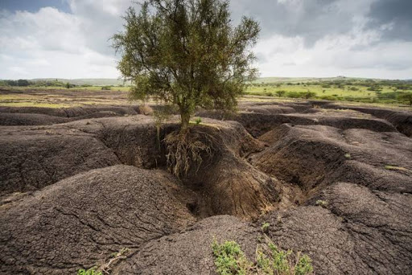
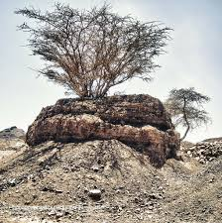
اضرار انجراف التربة:
1 .كشف شبكة الجذور للنباتات.
2 .كشف الصخور تحت طبقة التراب وهدم اراضي زراعية.
3 .تراكم التربة المنجرفة في مناطق زراعية جديدة.
4 .خسارة تربة زراعية من الحقول الزراعية.

Slide 21
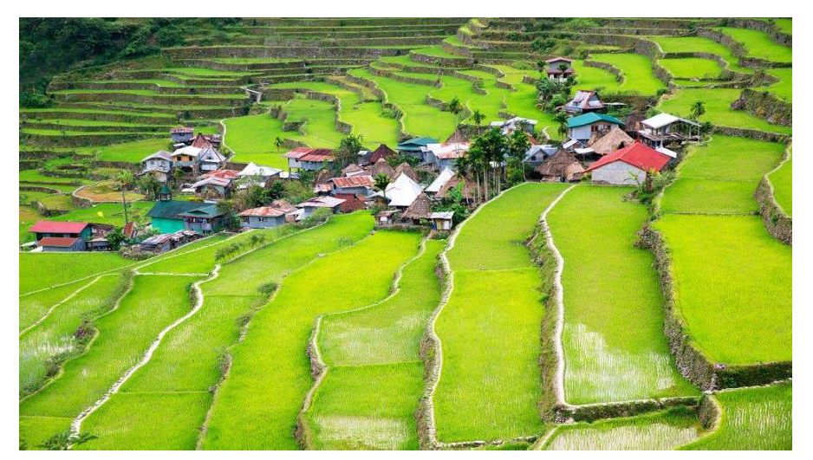
طرق لتقليص انجراف التربة:
1 .عدم فلاحة الارض بشكل مكثف, فقط عند الحاجة.
2 .تغطية التربة بشبكات, حصى, قلامة مطحونة )اغصان مطحونة(
3 .حراثة حسب خطوط ارتفاع في المنحدرات, والحصول على مدرجات زراعية.

